Slide 1
Algorithmen und Datenstrukturen Übungsblatt 3: Laufzeitanalysen
Erya Wang
Gruppe 14 && Gruppe 17

Slide 2
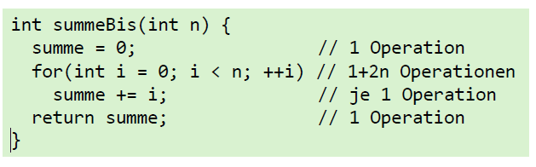

Motivation von O-Notation
Laufzeiten T(n): Anzahl der Basisoperationen, die der Algorithmus für eine Eingabegröße n ausführt.
Nachteile: sehr detailliert, komplex und fehleranfällig
O-Notation

Slide 3
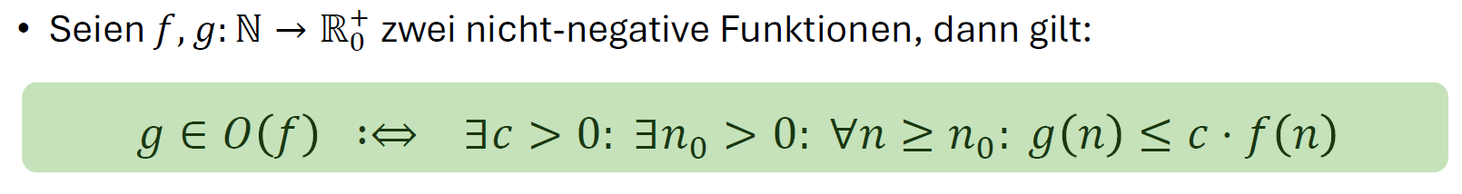
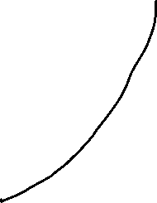


Formale Definition der O-Notation

Slide 4


O-Notation Rechenregeln

Slide 5

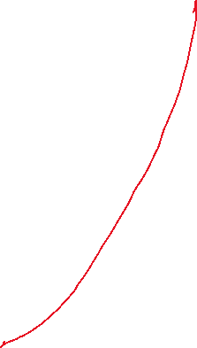

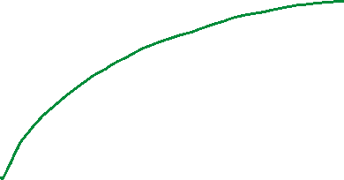






Slide 6
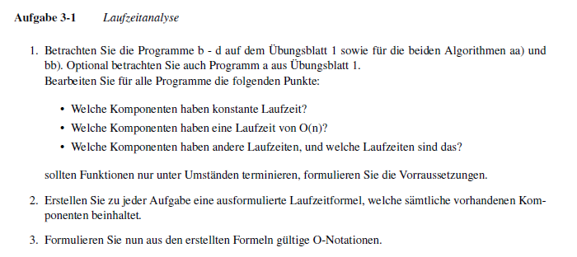

Slide 7
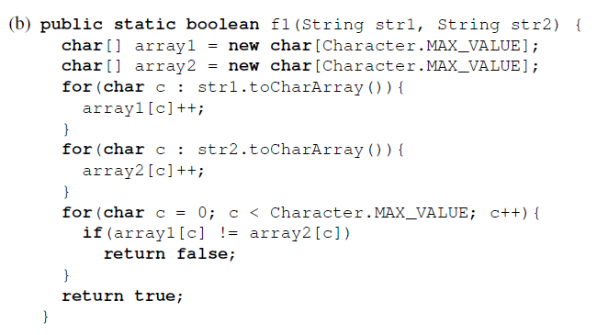


Slide 8
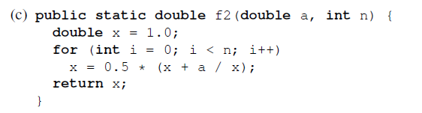

Slide 9
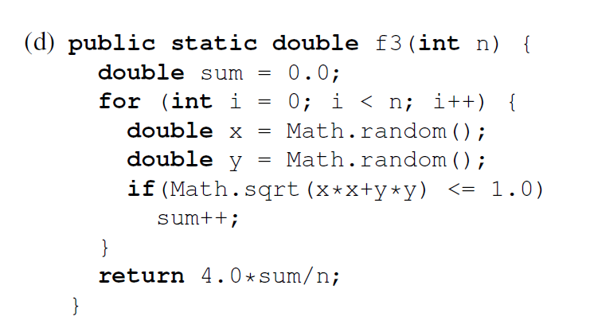



Slide 10
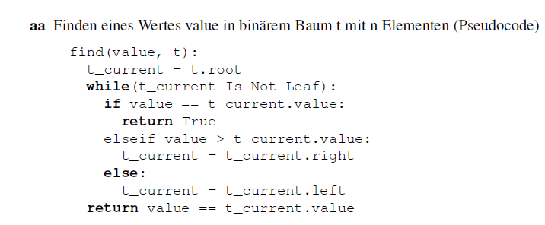


















Slide 11
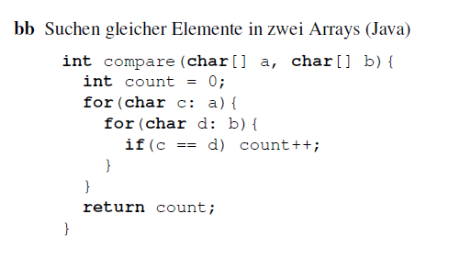


Slide 12
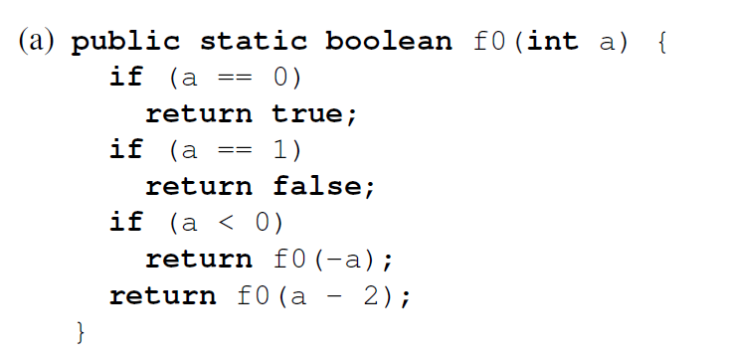



Slide 13
